Slide 1
Методика проведения урока в соответствии с требованиями ФГОС

Slide 2
«Урок – это зеркало общей и педагогической культуры учителя, мерило его интеллектуального богатства, показатель его кругозора, эрудиции»
В.А.Сухомлинский
Notes:
На нашем сегодняшним педагогическом совете мы попробуем ответить на вопросы: Как разработать урок по-новому? Как учителю сохранить собственное лицо и учесть при этом новые требования ФГОС?
Важнейшей задачей каждого учителя при реализации ФГОС ООО является освоение технологии проектирования учебного занятия с учётом деятельностного подхода.
В условиях проведения эксперимента по введению ФГОС ООО учителя, работающие в 5-х классах, а вскоре и все учителя, работающие в современной школе должны пересмотреть традиционные подходы в моделировании уроков.
Очень важно, чтобы учитель поддерживал инициативу ученика в нужном направлении, и обеспечивал приоритет его деятельности по отношению к своей собственной.

Slide 3
Цель:
способы и приёмы проектирования учебного занятия в контексте реализации требований федерального государственного образовательного стандарта основного общего образования

Slide 4
Задачи:
Изучить основные этапы современного урока и деятельность участников урока (учитель, ученик) на каждом этапе.
Рассмотреть способы моделирования современного урока в контексте профессиональной деятельности учителя, необходимые для реализации ФГОС
Рассмотреть основные составляющие современного урока, влияющие на качество обучения учащихся.
Повысить интерес и мотивацию педагогов на применение современных технологий на уроках.

Slide 5
Современный – отвечающий на вызовы времени
Виды образования
Традиционное
Инновационное
Notes:
Что значит – современный урок? Почему необходим современный урок?
резко возросла информированность детей;
современные дети относительно мало читают, особенно классическую художественную литературу;
несформированность произвольности поведения, мотивационной сферы, разных типов мышления;
ограниченность общения со сверстниками.

Slide 6
Что отличает современный урок от традиционного?
Место в образовательном процессе
Структура
Содержание
Организационные формы
Методика
Средства

Slide 7
Основополагающие принципы при подготовке урока
1. Урок – часть всей системы обучения, и поэтому при разработке каждого урока учителю необходимо осознавать его как элемент этой системы
2. Постановка цели урока – начальный этап проектирования урока.
3. Введения нового материала должно происходить за счет установления учащимися связи между уже известными им и вновь вводимым материалом.
Notes:
Урок - главная составная часть учебного процесса.
• Качество подготовки учащихся по той или иной учебной дисциплине во многом определяется уровнем проведения урока, его содержательной и методической наполненностью, его атмосферой.
• Учитель и ранее, и теперь, должен заранее спланировать урок, продумать его организацию, провести урок, осуществить коррекцию своих действий и действий учащихся с учётом анализа (самоанализа) и контроля (самоконтроля).

Slide 8
Позиции | Традиционная деятельность | Деятельность учителя, работающего по ФГОС ООО
Подготовка к уроку | Жестко структурированный конспект урока, 0% свободы учителя. При подготовке к уроку учитель использует методические рекомендации и учебник. | Сценарный план урока, на 30-60% предоставляющий свободу учителю. При подготовке использует методические рекомендации и учебник, Интернет-ресурсы, материалы коллег, происходит обмен конспектами
Основные этапы урока | Основное время отводится этапу объяснения и закрепления (80% - говорение учителя). | Объяснение занимает 20-30% урока, закрепление 5-10%; большая часть времени на самостоятельную деятельность.
Главная цель учителя на уроке | Успеть выполнить то, что запланировано на урок | Организовать деятельность детей по: · поиску, обработке информации; · обобщению способов деятельности; · постановке учебной задачи
Деятельность учащихся определяется через формулирование заданий | Реши, спиши, сравни, найди, выпиши, выполни. 93% - репродуктивные задания 7% - исследуй (чаще для сильных учащихся) | Проанализируй, докажите(объясните), сравните, выразите символом, создайте схему или модель, продолжите, обобщите (сделайте вывод), выберите решение или способ решения, исследуйте, оцените, измените, придумайте.
Notes:
Основополагающие принципы проектирования современного урока
1.Изменение парадигмы образования от знаниевой к деятельностной.
2. Изменение содержания образования и форм, приёмов и методов, технологий.
3. Изменение педагогической позиции «ученик-учитель».
4. Формирование внутренних мотивов деятельности ученика.
5. Личностное целеполагание и личностное содержание материала.
6. Рефлексия результатов образовательной деятельности.
Сравним деятельность учителя, внедряющего ФГОС ООО, при конструировании
современного урока с учителем, конструирующим традиционный урок.

Slide 9
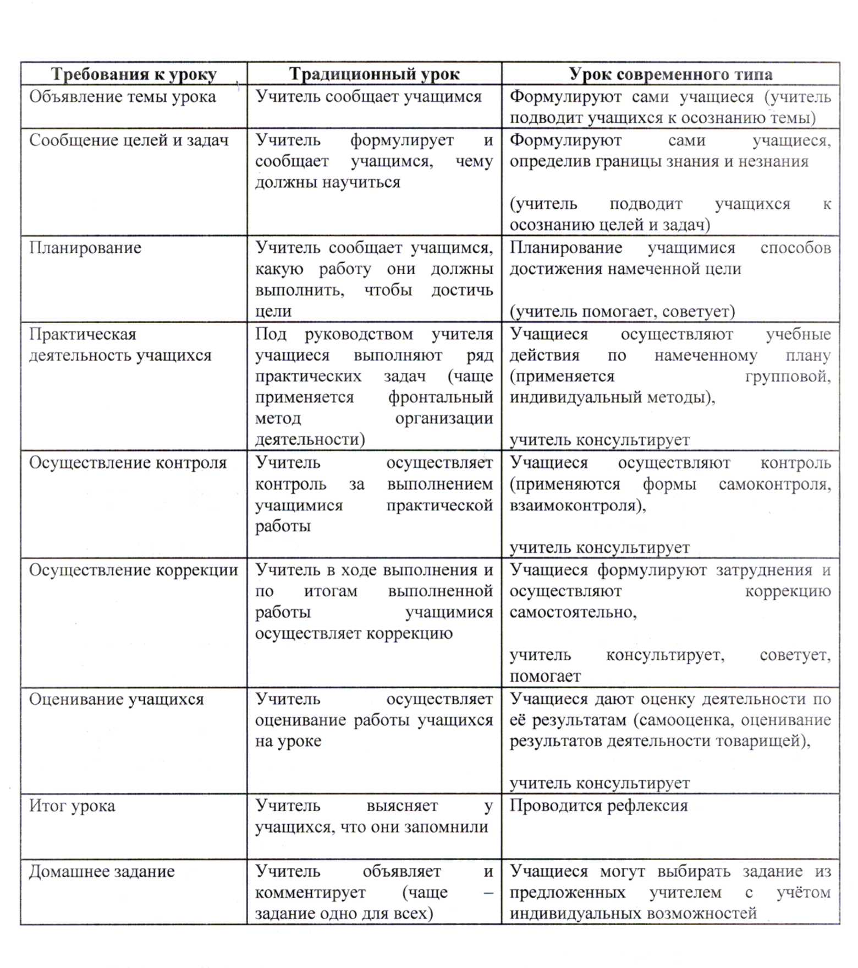

Slide 10
Вспомните типы уроков и заполните таблицу
1 | урок ознакомления с новым материалом
2 | урок закрепления изученного
3 | урок применения знаний и умений
4 | урок обобщения и систематизации знаний
5 | урок проверки и коррекции знаний и умений
6 | комбинированный урок
Notes:
Прежде чем перейти к новой типологии уроков давайте вспомним какие типы уроков вообще существуют. Выполните задание (Раздатка №1)

Slide 11
Отличия традиционного урока и урока по ФГОС
Триединая цель урока
Преобладает фронтальная форма обучения
Конспект урока
Формирование УУД
Получение предметных, метапредметных, личностных результатов
Технологическая карта (конструкт) урока

Slide 12
Деятельность репродуктивно-воспроизводящая
Контроль и самоконтроль усвоения
Деятельность исследовательская, продуктивная, творческая
Самооценка, рефлексия результатов деятельности

Slide 13
Новая типология уроков
Главная методическая цель урока при системно-деятельностном обучении – создание условий для проявления познавательной активности учеников.

Slide 14
Главная методическая цель достигается следующими путями:
Ход познания – «от учеников».
Преобразующий характер деятельности обучающихся.
Интенсивная самостоятельная деятельность обучающихся.
Коллективный поиск.
Создание педагогических ситуаций общения на уроке.
Гибкая структура.
Notes:
Ход познания – «от учеников». Учитель составляет и обсуждает план урока вместе с учащимися, использует в ходе урока дидактический материал, позволяющий ученику выбирать наиболее значимые для него вид и форму учебного содержания.
Преобразующий характер деятельности обучающихся: наблюдают, сравнивают, группируют, классифицируют, делают выводы, выясняют закономерности.
Интенсивная самостоятельная деятельность обучающихся, связанная с эмоциональными переживаниями, которая сопровождается эффектом неожиданности.
Коллективный поиск, направляемый учителем (вопросы, пробуждающие самостоятельную мысль учеников, предварительные домашние задания). Учитель создает атмосферу заинтересованности каждого ученика в работе класса.
Создание педагогических ситуаций общения на уроке, позволяющих каждому ученику проявлять инициативу, самостоятельность, избирательность в способах работы.
Гибкая структура. Учитель использует разнообразные формы и методы организации учебной деятельности, позволяющие раскрыть субъективный опыт обучающихся

Slide 15
Требования:
Требования к содержанию урока и процессу учения;
Требования к технике проведения урока;
Требования к учителю.
Notes:
Современная школа выдвигает три основных требования:
К содержанию урока и процессу учения
К технике проведения урока
К учителю

Slide 16
Требования к содержанию урока и процессу учения:
Урок должен быть воспитывающим
Обеспечить систематичность, прочность знаний связь полученных, учет индивидуальных возможностей, связь полученных знаний с жизнью
Создать атмосферу доброжелательности и активного творческого труда
Менять по возможности виды деятельности учащихся. Оптимально сочетать разнообразные методы обучения
Большую часть урока активно работают учащиеся

Slide 17
Требования к технике проведения урока
Урок должен быть эмоциональным;
Вызывать интерес к изучению;
Воспитывать потребность в знаниях;
Темп и ритм должны быть оптимальными;
Действия учителя и учащихся завершенными;
Необходим полный контроль во взаимодействии учителя и учащихся на уроке;
Педагогический так

Slide 18
Требования к учителю
Чётко и точно формулировать задания
Не давать новые знания в готовом виде
Не повторять задание 2 раза
Не комментировать ответы учеников и не исправлять их, а предлагать это сделать самим ученикам
Не повторять то, что уже сказали ученики
Предугадывать затруднения учеников и менять по ходу урока задание, если дети не смогли его выполнить с первого раза
Подбирать комплексные задания

Slide 19
2.осмысление
3. запоминание
4.применение
5. обобщение
6.рефлексия
1. восприятие
Notes:
В основе выделения этапов учебного занятия лежит логика процесса усвоения знаний:

Slide 20
Типология современного урока
Уроки «открытия» нового знания
Уроки отработки умений и рефлексии
Уроки общеметодологической направленности
Уроки развивающего контроля

Slide 21
Уроки «открытия» нового знания
Деятельностная цель: формирование у учащихся умений реализации новых способов действия.
Содержательная цель: расширение понятийной базы за счет включения в нее новых элементов.

Slide 22
Алгоритм конструирования урока открытия нового знания:
1. Выделить и сформулировать новое знание.
2. Смоделировать способ открытия нового знания.
3. Вычленить мыслительные операции, используемые при открытии нового знания.
4. Определить необходимые ЗУН и способы его повторения.
5. Подобрать упражнения для этапа актуализации, опираясь на перечень необходимых мыслительных операций и ЗУНов

Slide 23
6. Смоделировать затруднение и способ его фиксации.
7. Смоделировать проблемную ситуацию и диалог.
8. Составить самостоятельную работу и объективно обоснованный эталон.
9. Определить приемы организации и проведения первичного закрепления.
10. Подобрать задания для этапа повторения по уровням.
11. Провести анализ урока по конспекту.
12. Внести при необходимости коррективы в план конспекта.

Slide 24
Структура урока «открытия нового знания»
1. Этап мотивации (самоопределения) к учебной деятельности
2. Этап актуализации и фиксирования индивидуального затруднения в пробном действии.
3. Этап выявления места и причины затруднения
4. Этап построения проекта выхода из затруднения
5. Этап реализации построенного проекта.
6. Этап первичного закрепления с проговариванием во внешней речи
7. Этап самостоятельной работы с самопроверкой по эталону
8. Этап включения в систему знаний и повторение
9. Этап рефлексии учебной деятельности на уроке.

Slide 25
Уроки отработки умений и рефлексии
Деятельностная цель: формирование у учащихся способностей к рефлексии коррекционно-контрольного типа и реализации коррекционной нормы (фиксирование собственных затруднений в деятельности, выявление их причин, построение и реализация проекта выхода из затруднения и т.д.).
Содержательная цель: закрепление и при необходимости коррекция изученных способов действий – понятий, алгоритмов и т.д.
Notes:
Отличительной особенностью урока рефлексии является фиксирование и преодоление затруднений в собственных учебных действиях.
Необходимо уточнить понятия эталона, образца и эталона для самопроверки, которые мы поясним на конкретном примере.
Эталон должен грамотно описывать сущность выполняемых преобразований и быть сконструированным вместе с учащимися на уроке «открытия» нового знания, был понятен им, являлся для них реальным инструментом решения задач данного типа.
Эталон для самоконтроля — реализация способа действия, соотнесённая с эталоном.
При построении эталона для самоконтроля используется подробный образец рядом с эталоном, который построен и согласован в классе на уроке «открытия нового знания».
Учащиеся должны научиться пошагово сравнивать свою работу с эталоном при самопроверке.

Slide 26
Структура урока рефлексии
Этап мотивации (самоопределения) к коррекционной деятельности
2. Этап актуализации и пробного учебного действия
3. Этап локализации индивидуальных затруднений
4. Этап целеполагания и построения проекта коррекции выявленных затруднений
5. Этап реализации построенного проекта
6. Этап обобщения затруднений во внешней речи
7. Этап самостоятельной работы с самопроверкой по эталону
8. Этап включения в систему знаний и повторения
9. Этап рефлексии на уроке

Slide 27
Уроки общеметодологической направленности
Деятелъностная цель: формирование у учащихся деятельностных способностей и способностей к структурированию и систематизации изучаемого предметного содержания, формирование способности учащихся к новому способу действия, связанному с построением структуры изученных понятий и алгоритмов.
Содержательная цель: построение обобщенных деятельностных норм и выявление теоретических основ развития содержательно-методических линий курсов, выявление теоретических основ построения содержательно-методических линий.
Целью уроков общеметодологической направленности является построение методов, связывающих изученные понятия в единую систему.

Slide 28
Структура урока общеметодологической направленности:
1. Этап мотивации
2. Этап актуализации и фиксирования индивидуального затруднения в пробном учебном действии
3. Этап закрепления с проговариванием во внешней речи
4. Этап включения изученного в систему знаний
5. Этап рефлексии учебной деятельности на уроке

Slide 29
Уроки развивающего контроля
Содержание контрольных работ по объему в 2-3 раза превышает обычные самостоятельные работы, предлагаемые на уроках рефлексии. Поэтому уроки развивающего контроля проводятся в два этапа:
1) написание учащимися контрольной работы и ее критериальное оценивание;
2) рефлексивный анализ выполненной контрольной работы и коррекция допущенных в работе ошибок.
Notes:
На уроках развивающего контроля, в отличие от уроков рефлексии, при проведении контрольной работы акцент делается, прежде всего, на согласование критериев оценивания результатов учебной деятельности, их применение и фиксирование полученного результата сопоставления в форме отметки. Отличительной особенностью уроков развивающего контроля является их соответствие установленной структуре «управленческого», критериального контроля.
Самоконтроль предполагает предъявление эталонного варианта ученику, самостоятельное сопоставление им собственного варианта с эталонным с последующей самооценкой на основе установленных критериев.
При взаимоконтроле держателем эталона является другой ученик. При этом формирование способности к самооценке происходит через проверку справедливости оценки, поставленное другим учеником, и рефлексивный анализ допущенных ошибок.
Педагогический контроль развивающей направленности предполагает, что держателем эталона является педагог. Формирование способности к самооценке происходит через согласование с учителем результата на основе ранее установленных критериев и рефлексивный анализ допущенных ошибок.

Slide 30
I урок. Проведение контрольной работы
Этап мотивации (самоопределения) к контрольно-коррекционной деятельности
2. Этап актуализации и пробного учебного действия

Slide 31
II урок. Анализ контрольной работы
3. Этап локализации индивидуальных затруднений
4. Этап построения проекта коррекции выявленных затруднений
5. Этап реализации построенного проекта
6. Этап обобщения затруднения во внешней речи
7.Этап самостоятельной работы с самопроверкой по эталону
8. Этап решения заданий творческого характера
9. Этап рефлексии контрольно-коррекционной деятельности

Slide 32
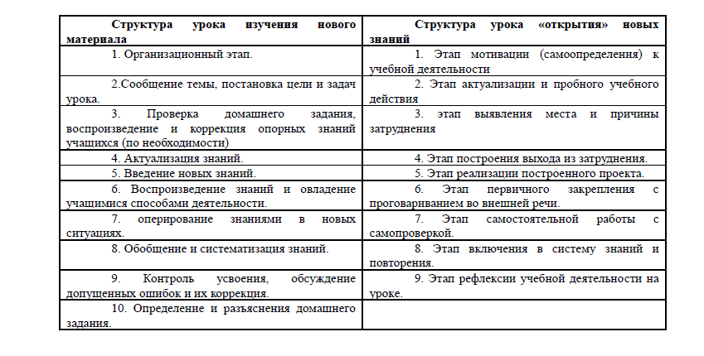

Slide 33
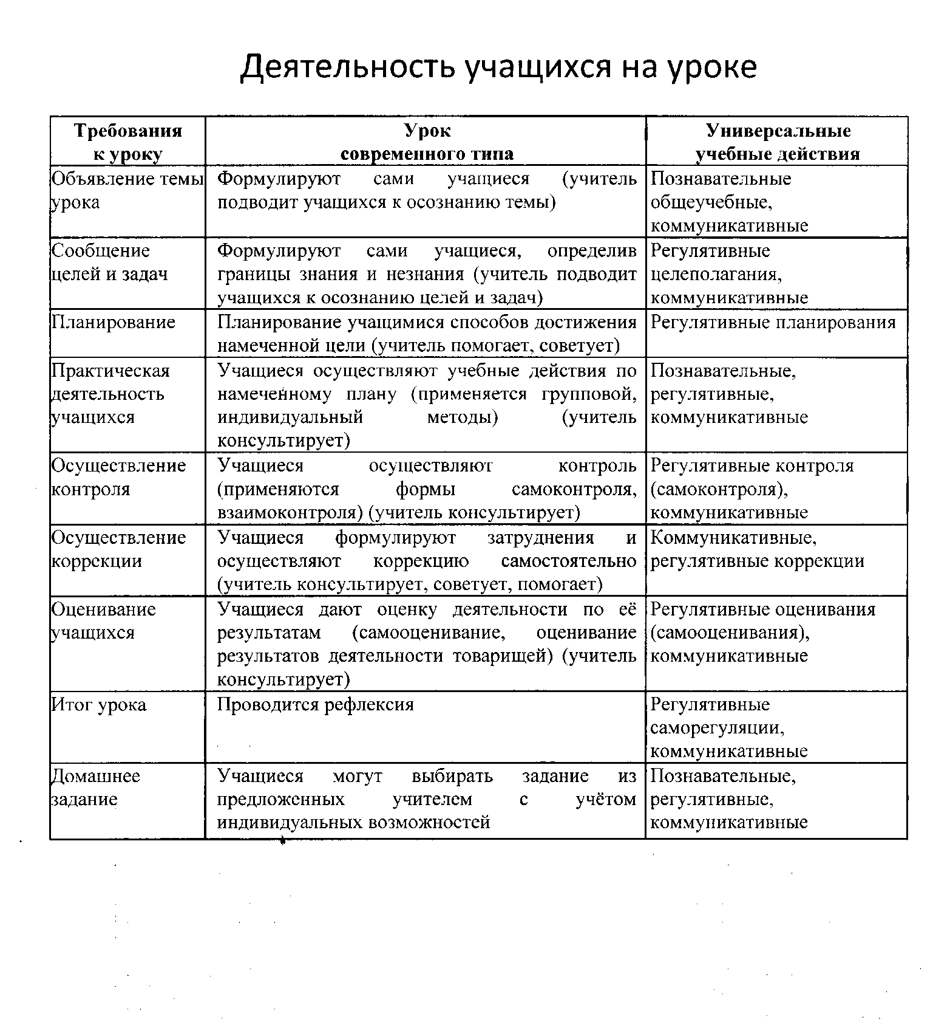
Notes:
При анализе двух типов уроков (рассмотренных выше) становится ясно, что различаются они, прежде всего, деятельностью учителя и учащихся на уроке.

Slide 34
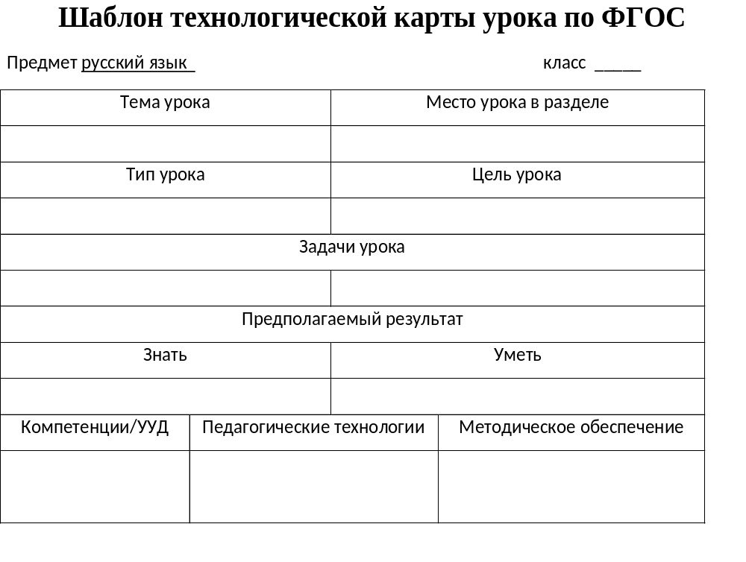

Slide 35
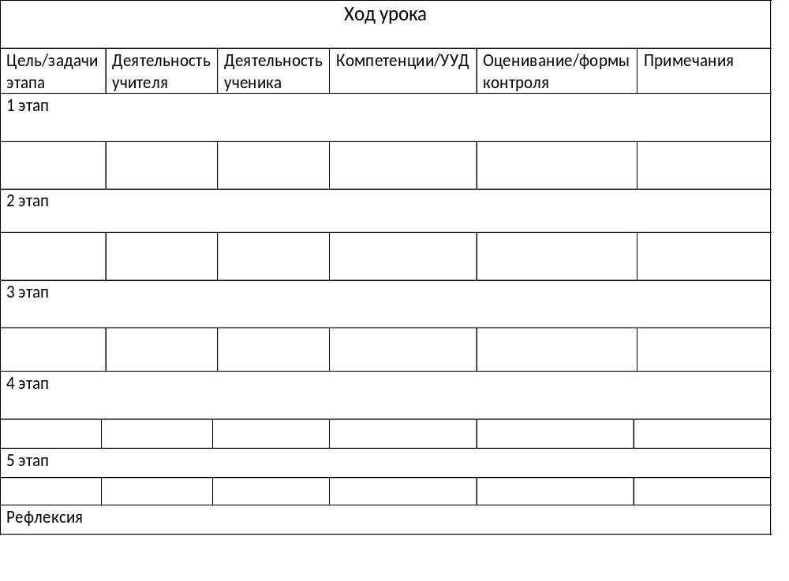

Slide 36
«Если бы в кабинете у врача, юриста или
дантиста одновременно собрались 40 человек
с разными желаниями и потребностями, а
некоторые, не имея желания там находиться,
постоянно мешали бы ему работать, а врач,
юрист или дантист должен был бы в течение 9
месяцев, применяя все свое мастерство,
добиться высоких профессиональных
результатов, вот тогда, возможно, он бы
получил некоторое представление о работе
школьного учителя»
(Дональд Д. Куинн).

